Slide 1
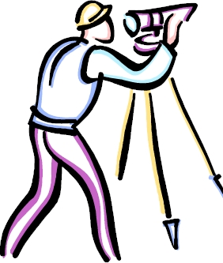
DASAR PENGUKURAN TANAH
ILMU UKUR TANAH
Wa Ode Nurhaidar, ST., M.Sc

Slide 2
KONTRAK PERKULIAHAN
Absensi kehadiran minimal 75-80%
Tugas 2 x
Kuis 2x
Mid dan Final Test

Slide 3
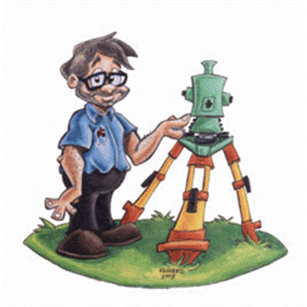
ILMU UKUR TANAH
PENGUKURAN PERMUKAAN DAN BAWAH TANAH
DAERAH RELATIF SEMPIT
BAGIAN ILMU GEODESI

Slide 4
A. PENGUKURAN TANAH (SURVEYING)
Merupakan seni penentuan posisi relatif pada, di atas, atau di bawah permukaan bumi, berkenaan dengan pengukuran:
1. jarak
2. sudut
3. arah baik vertikal mau pun horisontal.

Slide 5
Tujuan Pengukuran
Menghasilkan ukuran-ukuran dan kontur permukaan tanah, misalnya:
1. untuk persiapan gambar-rencana (plan) atau peta
2. menarik garis batas tanah
3. mengukur luasan dan volume tanah
4. memilih tempat yang cocok untuk suatu proyek rekayasa
Baik gambar rencana maupun peta merupakan representasi grafis dari bidang horisontal yang di skalakan.

Slide 6
Skala
Merupakan perbandingan antara jarak lokasi di peta dengan jarak di permukaan bumi (di lapangan).
Contoh;
Skala 1 : 500cm
artinya 1 cm pada peta mewakili 500 cm di permukaan bumi (lapangan)
Sering,
pemilihan skala pada proyek tertentu bergantung pada
kerangka yang telah ada atau kepraktisan dalam
membawanya.

Slide 7
B. Instrument Survei di Masa Lalu
Sejarah perkembangan survei pengukuran tidak
terlepas dari
ilmu-ilmu astronomi
astrologi
Matematika (keperluan praktis)
Mesir, Yunani dan Romawi menggunakan
prinsip-prinsip pengukuran (surveying) dan matematika untuk:
pematokan batas-batas kepemilikan tanah,
penempatan (stake out) bangunan-bangunan publik
pengukuran dan penghitungan luas tanah.
Hubungan yang erat antara matematika dan ukur tanah nampak dari
istilah-istilah matematika; geometri; yang menurut bahasa
latin berarti pengukuran bumi

Slide 8
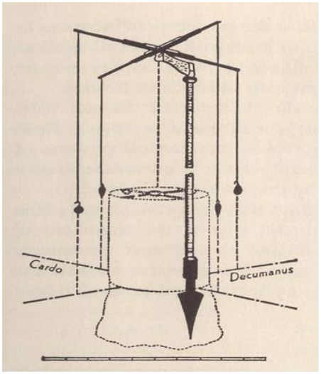
Gromatici merupakan sebutan bagi surveyor-surveyor roma karena menggunakan groma dalam melakukan pengukurannya.
Tujuan utama pengukuran saat itu
adalah untuk membuat sudut
dua garis satu dengan lainnya
di permukaan tanah.
Groma

Slide 9
Dahulu instrument sipat datar disebut sebagai Chorobates terbuat dari kayu sepanjang 20 ft (30,48cm), di tengahnya diberi lubang (groove) sedalam 1 inc dan sepanjang 5 ft. Untuk mengetahui tingkat garis horisontal (datar) dapat dilihat dengan mengamati gelembung udara jika telah berada di tengah- tengah dan tetap. maka garis horisontal (datar) telah terbentuk.
Pada tahun 1607 Lippershey menemukan teleskop. Penemuan ini berpengauh besar terhadap perkembangan peralatan survei dalam hal peningkantan ketelitian dan kecepatan pengukuran.
Pada 1631, Pierre Vernier, warga Perancis menemukan instrumen, dinamakan (vernier), yang sekarang digunakan sebagai alat pembagian skala yang akurat.

Slide 10
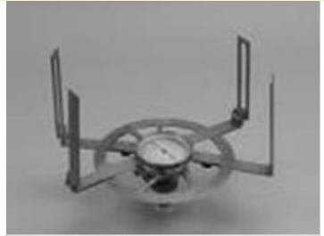
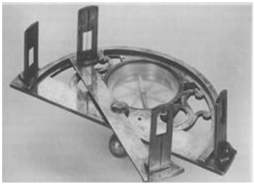
Sebelum teleskop digunakan untuk pengukuran sudut pada survei tambang dan survei orang banyak menggunakan peep sight sebagai garis bidik ,
instrumen tersebut dinamakan circumferentor.
Circumferentor

Slide 11
Tahun 1830, instrumen pengukur sudut mengalami perkembangan, ditandai Draper dan Young merancang instrumen pengukuran sudut yang dapat diputar pada sumbunya tanpa harus melepaskannya.
Instrumen ini dinamakan transit suatu istilah dalam teodolit, teleskopnya dapat diputar 180 terhadap sumbu horisontalnya sehingga posisinya menjadi berlawanan. Untuk teleskop yang tidak dapat diputar 180 disebut teodolit non transit.

Slide 12
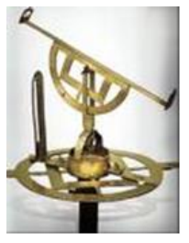
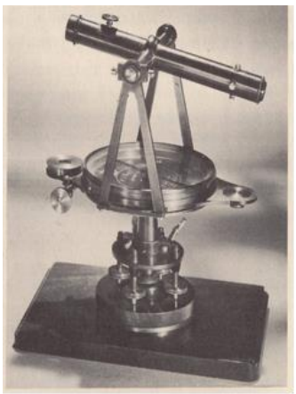
Teodolit Terbesar
Teodolit Pertama Buatan AS

Slide 13
Mulanya di Eropa istilah transit teodolit digunakan untuk menyebut instrument pengukur sudut-sudut horisontal dan vertikal.
Namun pada perkembangannya, orang-orang Eropa menyebutnya sebagai ‘teodolit’ saja sedangkan orang-orang Amerika meyebutnya sebagai ‘transit’ saja.
Teodolit ditemukan oleh Roemer, seorang Astronom
Denmark, pada 1690. Kemudian mengalami penambahan-penambahan sehingga dimungkinkan dipakai pengukuran-pengukuran lainnya dalam kaitannya
dengan pengukuran sudut-sudut vertikal dan horisontal

Slide 14
Teodolit modern bersifat kompak, ringan, sederhana dan tahan banting. Bagian-bagian dan skalanya tertutup, kedap debu dan kelembaban. Ukuran teodolit ditentukan oleh piringan bawahnya. Sebagai contoh, 20 cm teodolit berarti diameter piringan bawahnya adalah 20 cm.
Atas dasar itu, ukuran teodolit bervariasi antara 8 sampai dengan 25 cm.

Slide 15
C. KLASIFIKASI SURVEI
Secara garis besar survei dibedakan berdasarkan :
1. Akurasi yang diinginkan
2. Metode penentuan posisi
3. Instrumen yang digunakan
4. Tujuan survei
5. Tempat pengukuran

Slide 16
1. Klasifikasi Survei Atas Dasar Akurasi
Survei planimetris
Asumsinya permukaan bumi datar dan tidak melengkung, akan tetapi kenyataannya permukaan bumi melengkung (tidak memperhatikan kelengkungan bumi) .
Pendekatan yang digunakan dalam survei ini adalah:
Garis level dianggap sebagai garis lurus, sehingga garis unting-unting (plumb line) di suatu titik dianggap paralel dengan di titik lainnya.
Sudut yang dibentuk oleh kedua garis semacam itu merupakan sudut pada bidang datar bukan sudut pada bidang bola.
Meridian yang melalui dua garis berupa garis paralel.

Slide 17
Survei ini cocok bagi pengukuran yang tidak terlalu luas.
Sebagai gambaran:
- Untuk panjang busur 18,5 km, kesalahan yang terjadi 1,52 cm lebih besar.
- Selisih sudut pengukuran segitiga datar dan bola hanya 1” untuk rata- rata luasan 195,5 km2.
Survei planimetris ini tidak digunakan untuk proyek-proyek luasan besar seperti:
- pabrik-pabrik
- jembatan
- dam
- kanal
- jembatan layang
- rel kereta
- tidak juga untuk menentukan batas-batas.

Slide 18
Survei Geodetis
Asumsinya memperhitungkan bentuk kelengkungan bumi dan melakukan pengukuran jarak-jarak dan sudut-sudut ketelitian tinggi.
Survei ini diterapkan untuk lokasi yang luas, didasarkan pada ilmu geodesi, yaitu ilmu yang mempelajari bentuk dan dimensi bumi, yang merupakan bagian dari prinsip-prinsip dan prosedur-prosedur matematis untuk penentuan posisi titik-titik di permukaan bumi.
Bisa pada rentang jarak titik-titik antara benua satu dengan lainnya.

Slide 19
Survei geodetis sering digunakan untuk pengadaan titik-titik kontrol teknologi ruang angkasa (spaced control points) yang selanjutnya akan digunakan untuk titik-titik ikat bagi titik-titik minor pada survei planimetris.
Di Indonesia pengukuran titik-titik kontrol dilakukan oleh:
1. Badan Informasi Geospasial (BIG)/Badan Koordinasi Survei dan Pemetaan Nasional (Bakosurtanal)
2. Badan Pertanahan Nasional (BPN).

Slide 20
2.Klasifikasi Survei Atas Dasar Metode Penentuan Posisi
Survei Terestris
Metoda terestris dilakukan berdasarkan pengukuran dan pengamatan yang semuanya dilakukan di permukaan bumi.
Survei Ekstraterestris
Metoda ekstraterestris dilakukan berdasarkan pengukuran dan pengamatan dilakukan ke objek atau benda angkasa, baik yang alamiah (bulan, bintang, quasar) maupun yang buatan (satelit). Contoh:

Slide 21
Contoh pengukuran ekstraterestris:
astronomi geodesi
fotografi satelit
SLR (Satellite Laser Ranging)
LLR (Lunar Laser Ranging)
VLBI (Very Long Baseline Interferometry)
Transit (doppler)
GPS (Global Positioning System).

Slide 22
3. Klasifikasi Survei Atas Dasar Instrumen
Survei Chain
Dilakukan pada luasan yang sempit-terbuka dan pekerjaan lapangannya hanya dilakukan dengan pengukuran- pengukuran linear (jarak-jarak dengan alat meteran).
Kelemahannya:
survei sulit dilakukan pada tempat yang banyak hambatan seperti pepohonan dan sulit dilakukan pada tempat-tempat padat.
Survei ini direkomendasikan untuk :
a. perencanaan pembangunan gedung
b. Jalan
c. Irigasi
d. saluran limbah.

Slide 23
2. Survei Tranverse
Digunakan untuk pengukuran yang melibatkan pengukuran jarak-jarak dengan meteran atau chain, arah-arah dan sudut-sudut dengan kompas, atau teodolit.
Survei traverse cocok untuk proyek-proyek besar seperti:
pembangunan waduk
dam.

Slide 24
3. Survei Tacimetri
Digunakan untuk survei-survei yang menggunakan metoda pengukuran jarak-jarak horisontal dan vertikal dengan pengamatan rambu melalui teodolit berteleskop khusus yang dilengkapi benang-benang stadia dan lens.lensa analitis.
Metoda ini sangat berguna bagi lokasi sulit jangkau dalam melekukan pengukuran jarak horisontal langsung.
Survei ini cocok untuk membuat kontur bagi :
pembangunan perumahan
bendungan dsb.

Slide 25
4. Survei Penyipat Datar (Leveling)
Digunakan untuk survei pengukuran ketinggian vertikal relatif titik-titik dengan suatu sipatdatar (waterpass) dan rambu.
Survei ini digunakan untuk mengukur tinggi relatif permukaan tanah dengan penyipatdatar seperti
Menentukan beda tinggi
Cut and fill
Volume galian, dll

Slide 26
5. Plane Tabling
Digunakan untuk pengukuran grafis yang dilakukan secara serentak antara pekerjaan lapangan dan ploting.
Keuntungan survei ini, kecil kemungkinan dijumpai data pengukuran yang tertinggal atau terlupakan karena dilakukan ploting langsung di lapangan sedangkan kelemahannya: tidak direkomendasikan pada medan beriklim lembab.

Slide 27
4. Klasifikasi Survei Atas Dasar Tujuan
Survei Rekayasa
Survei dilakukan untuk penyediaan data yang lengkap untuk desain rekayasa, seperti:
a. jalan layang
b. rel kereta
c. saluran air
d. saluran limbah
e. Bendungan
f. jembatan, dsb.

Slide 28
Survei ini terdiri atas tahap-tahap:
1. Survei topografi
2. pengukuran kerja lapang
3. penyediaan spesifikasi kualitas
4. pelaksanaan pengukuran sampai pekerjaan selesai.
Survei ini, sering juga disebut survei konstruksi.

Slide 29
2. Survei Pertanahan
Survei ini menjadi bagian sangat penting bagi militer.
Hasil survei ini akan menyediakan informasi strategis yang dapat dijadikan putusan kebijakan jalannya peperangan.
Hasil surivei ini berupa Pet.peta, foto udara dan topografi untuk mengindikasikan jalur-jalur penting seperti lokasi bandara, pabrik-pabrik, tempat peluncuran rudal, pemantau atau radar, posisi penangkis serangan udara, dan kenampakan- kenampakan topografis lainnya dapat disiapkan melaui survei ini.
Untuk Foto udara dapat menyediakan informasi penting tentang konsentrasi dan pergerakan pasukan-pasukan atau peralatan perang. Informasi ini berguna untuk perencanaan strategis dan taktis untuk tetap bertahan atau menyerang.

Slide 30
3. Survei Geologi
Dilakukan baik dipermukaan maupun sub-permukaan bumi untuk menentukan lokasi, volume dan cadangan mineral-mineral dan tipe-tipe batuan.
Dengan penentuan perbedaan struktur, seperti lipatan-lipatan, patahan-patahan dan keganjilan-keganjilan formasi, dapat ditentukan kemungkinan adanya mineral-mineral berharga .

Slide 31
4. Survei Geografi
Dilakukan untuk penyediaan data dalam rangka pembuatan peta geografi.
Contoh Pemanfaatan peta :
1. untuk efisiensi atau analisis tataguna tanah
2. sumber dan itensitas irigasi
3. lokasi-lokasi fisiografis termasuk air terjun, drainase permukaan, kurva kemiringan, profil kemiringan dan kontur, juga termasuk keadaan geologisnya secara umum.

Slide 32
5. Survei Tambang
Survei dilakukan pada permukaaan maupun bawah permukaan yang terdiri atas:
1. survei topografi terhadap kepemilikan tambang dan pembuatan peta permukaan
2. pembuatan peta bawah tanah untuk mendelineasi secara menyeluruh pekerjaan dan konstruksi rencana bawah tanah
3. penetapan posisi dan arah terowongan
4. lubang udara
5. arah aliran
6. persiapan peta geologisnya

Slide 33
6. Survei Arkeologi
Dilakukan untuk pengungkapan relik-relik (barang peninggalan) antik, peradaban, kerajaan, kota, kampung, benteng, candi dsb, yang terkubur akibat gempa bumi, longsor, atau bencana lainnya, dan semuanya itu dilokalisir, ditandai dan diidentifikasi.

Slide 34
7. Survei Route
Dilakukan untuk menempatkan dan mengeset garis-garis di permukaan tanah untuk keperluan jalan raya, rel kereta dan untuk mengambil data yang perlu.
Secara garis besar, urutan survei ini:
(1) Survei pendahuluan, dilakukan untuk memperoleh pet.peta terkait, atau bila perlu dilakukan survei secara kasar,
(2) survei awal, yaitu survei topografi untuk mendapatkan lokasi kenampakan-kenampakan, bila perlu dengan pemotretan udara
(3) survei kontrol, berupa triangulasi atau traverse (poligon)
(4) survei lokasi, yaitu penempatan titik-titik di lapangan.

Slide 35
5. Klasifikasi Survei atas Dasar Tempat
Survei Tanah
Contoh survei ini di antaranya adalah
1. pengukuran garis batas tanah
2. penentuan jarak dan asimutnya
3. pembagian tanah atas dasar bentuk, ukuran
4. penghitungan luas
5. pemasangan patok batas bidang tanah dan penentuan lokasinya.
Yang termasuk survei ini adalah
1. survei topografi
2. survei kadastral
3. survei perkotaan.

Slide 36
Survei topografi menghasilkan peta yang menggambarkan perbedaan-perbedaan permukaan tanah dari hasil pengukuran elevasi dan menggambarkan lokasi kenampakan-kenampakan alam atau buatan manusia (detail-detail).
Survei kadastral disebut juga survei tanah
publik, yaitu survei batas-batas bidang tanah, rumah-rumah dan properti lainya yang dilakukan di perdesaan maupun perkotaan.
Survei perkotaan hampir sama dengan survei kadastral kecuali dalam hal penyesuaian pengukuran dilakukan proporsional dengan harga tanah tempat survei dilakukan.

Slide 37
2. Survei Hidrologi
Survei ini berkaitan dengan badan air, seperti
1. sungai
2. danau
3. perairan pantai
4. pengambilan data garis pasang surut (pantai) dari badan air tersebut.
Selain itu, termasuk dalam survei ini adalah penentuan bentuk permukaan di bawah air untuk menilai faktor-faktor yang mempengaruhi navigasi (pelayaran), keperluan air, kontruksi bangunan air, dsb.

Slide 38
3. Survei Bawah Tanah
Dipersiapkan untuk:
1. perencanaan bawah tanah
2. penempatan titik-titik
3. arah terowongan
4. lubang udara
5. arah aliran, dsb.
Termasuk di dalamnya adalah pekerjaan tranformasi koordinat dan bearing dari baseline permukaan tanah ke baseline bawah tanah. Salah satu contohnya: survei tambang

Slide 39
4. Survei Udara
Survei ini dilakukan dengan pemotretan dari pesawat berkamera.
Survei ini sangat berguna untuk pengadaan peta skala besar. Meskipun survei ini mahal, direkomendasikan untuk proyek-proyek pengembangan wilayah, karena survei dari permukaan tanah lambat dan sulit dilakukan bagi wilayah yang padat dan rumit.

Slide 40
Kompotensi Surveyor
Merupakan kemampuan minimal surveyor yang wajib dimilikinya agar dapat bekerja dengan baik dan profesional, meliputi
1. pengetahuan akademik
2. ketrampilan teknis
3. karakternya.

Slide 41
Surveyor kompeten harus memiliki pengetahuan tentang teori-teori pengukuran dan ketrampilan-ketrampilan praktis.
karakter dan pola fikir surveyor merupakan faktor-faktor potensial yang lebih penting daripada sekedar pengetahuan-pengetahuan teknis.
Surveyor harus bisa memutuskan sesuatu dengan tepat dan rasional, harus memiliki kendali emosi, cepat tanggap terhadap rekan-rekan kerjanya, membantu anak buahnya dan memperhatikan keperluan-keperluan kerja rekan-rekannya itu.

Slide 42
TERIMA KASIH

Slide 43
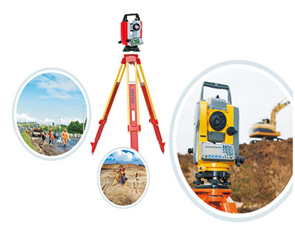
C. KLASIFIKASI SURVEI
Survei Geodetik
Survei Permukaan Tanah
Survei Radargrametri
Survei Fotogrametri
Survei Hidrografi

Slide 44
Survei Geodetik (Geodetic Surveying)
- Penentuan bentuk dan ukuran bumi, medan grafitasi dan pembuatan jaringan kontrol pemetaan.
- Cakupan luas
- Memperhatikan kelengkungan bumi

Slide 45
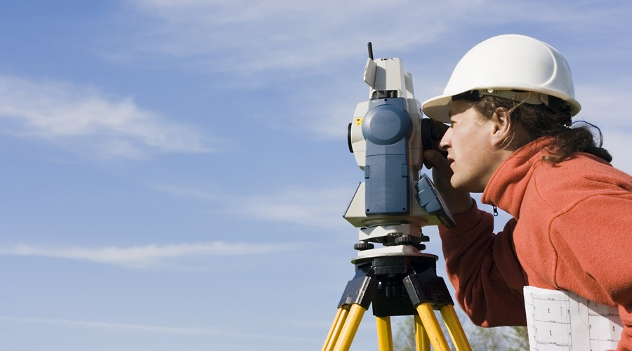
Survei Permukaan Tanah Datar (Plane surveying)
- Pengukuran dan pemetaan dalam areal yang terbatas
- efek kelengkungan permukaan bumi dapat diabaikan
- perhitungannya dapat langsung direferensikan bidang datar.

Slide 46
Survei Permukaan Tanah/Ilmu Ukur Tanah
1
Survei Topografi (topographic surveying)
2
Survei Kadaster (cadaster surveying)
3
Survei Rekayasa (engineering surveying)
4
Survei Tambang (mine surveying)

Slide 47
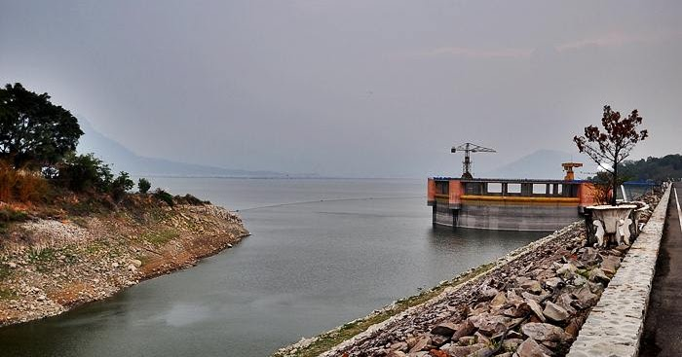
Survei Hidrografi (Hidrographic surveying)
Pengukuran pada areal permukaan dan bawah laut, yang terdiri dari survei lepas pantai dan survei dekat pantai.

Slide 48
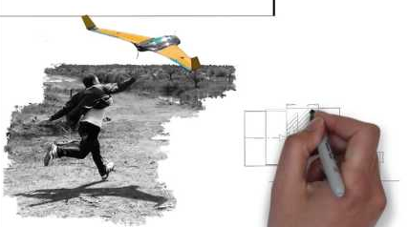
Survei Fotogrametri (Photogrametric surveying)
Pengukuran dan pemetaan dari foto udara, UAV teknik penginderaan jauh dan sistem informasi serta interpretasi foto meliputi perencanaan, aspek fisik fotografi dan perpaduan sistem analog dan digital.

Slide 49
Survei Permukaan Tanah Datar/Ilmu Ukur Tanah
ILMU UKUR TANAH : TEKNIK-TEKNIK / CARA-CARA PENGUKURAN DIPERMUKAAN BUMI DAN BAWAH TANAH DALAM AREAL YANG TERBATAS (±37 KM X 37 KM) UNTUK KEPERLUAAN PEMETAAN DLL.
Unsur kelengkungan bumi di abaikan
Proyeksi Ortogonal (Sinar-sinar proyektor saling sejajar satu sama lain dan tegak lurus bidang proyeksi)

Slide 50
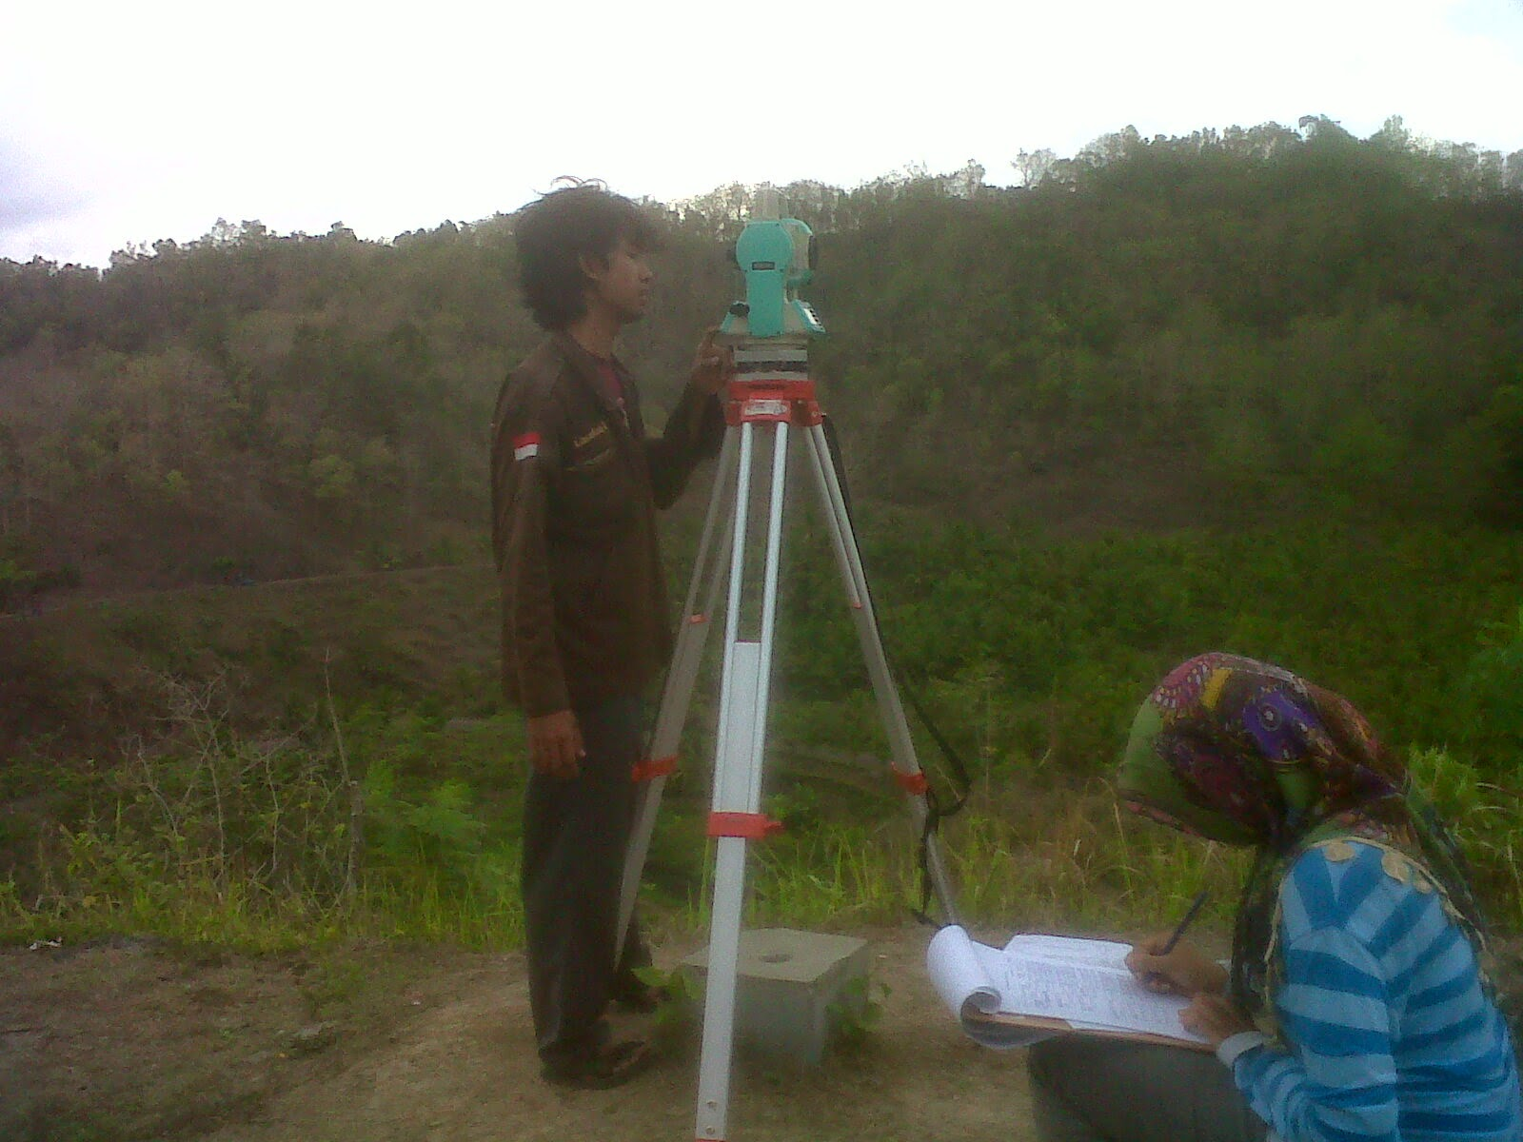
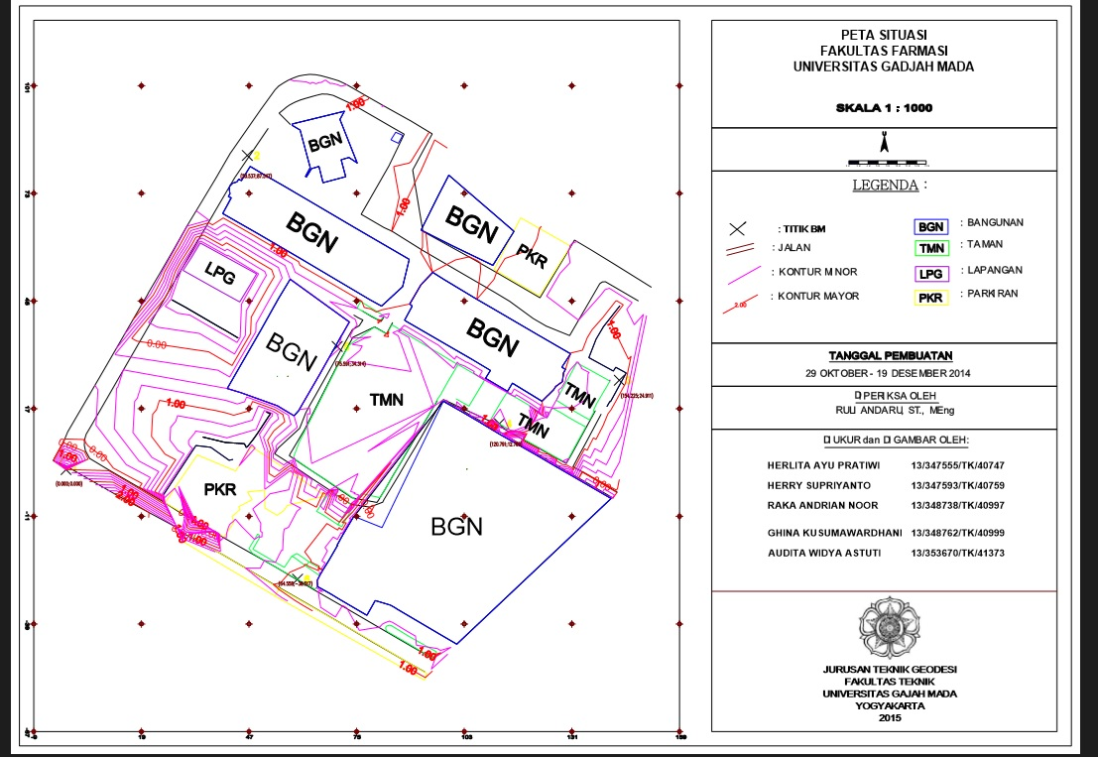

Slide 51
PETA
Gambaran permukaan bumi
Bidang datar
Skala
Sistem proyeksi
Untuk memudahkan dalam pembagian wilayah, bumi dibatasi menjadi garis bujur dan garis lintang

Slide 53
SKALA
Perbandingan jarak pada peta dengan jarak sebenarnya/sesungguhnya di lapangan.
Skala angka
Skala garis

Slide 54
Survei permukaan tanah datar/IUT
Besaran dan satuan yang digunakan
1. Jarak, tinggi
2. Luas
3. Satuan isi/volume
4. Satuan sudut
5. Satuan lain ; waktu
Alat survei pemetaan
1. Alat ukur jarak
2. Alat ukur sudut
Penentuan posisi
1. Penentuan posisi vertikal
2. Penentuan posisi horizontal
3. Penetuan posisi dengan satelit

Slide 55
BESARAN DAN SATUAN
Jarak, Tinggi
1. Km
2. Hm
3. Dam
4. M
5. Dm
6. Cm
7. Mm
Luas
1. Meter persegi
2. Hektar
Satuan isi/Volume
Volume galian dan timbunan (cut and fill)
Meter kubik
Satuan Sudut
1. Satuan Sexagesimal (1 lingkaran dibagi 360°, 1°=60’, 1’=60”)
2. Satuan Centicimal (1 lingkaran dibagi 400 grade, 1 grade=10 desigrade, 1 desigrade= 10 centigrade)
3. Satuan Radian (1 lingkaran dibagi 2π radian)
Satuan Lain
Satuan waktu dalam desimal
Nilai sudut max 360°

Slide 56
ALAT UKUR
Alat Ukur Jarak
Meteran/Pita ukur
Rambu Ukur
Alat Ukur Sudut
Kompas
Mistar/Penggaris
Theodolite:
1. Theodolite reiterasi
2. Theodolite repetesi
3. Theodolite eloktro optis
4. Total stasion

Slide 57
PENENTUAN POSISI
Posisi Vertikal
Penentuan Posisi Vertikal (Kerangka Dasar Vertikal ) . Dilakukan dengan pengukuran beda tinggi
Sipat Datar
(Spirit levelling)
Barometrik
(Barometric levelling)
Mengukur tekanan atmosfer udara pada dua titik
Takhimetrik
(Tachymetric levelling)
Trigonometrik
(Trigonometric levelling)
Sudut miring/zenit
Jika jarak miring/datar diketahui, dengan hub geometris dapat dikettahui beda tingginya

Slide 58
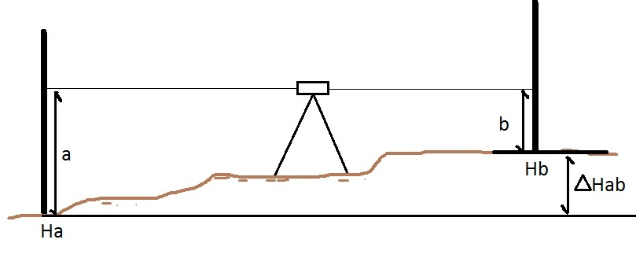
1.
Sipat Datar
Prinsip penentuan beda tinggi dengan sipat datar

Slide 59
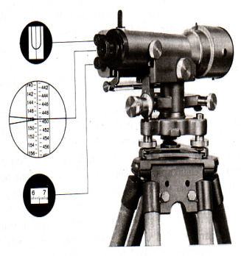
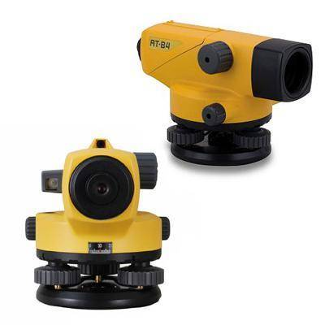
1.
Sipat Datar

Slide 60
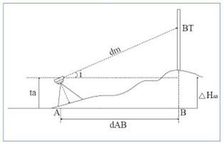
2.
Trigonometrik
Prinsip penentuan beda tinggi dengan trigonometri

Slide 61
3.
Takhimetri
Theodolite kompas

Slide 62
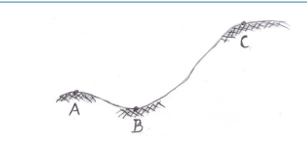
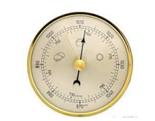
4.
Barometer
Prinsip penentuan beda tinggi dengan barometer

Slide 63
Posisi Horisontal
Penentuan Posisi Horisontal (Kerangka Dasar horisontal ) . Dilakukan dengan pengukuran planimetris
Triangulasi
- Dilakukan dengn banyak titik
- Titik satu dengan yang lain
-jaringan /rangkaian segitiga
- Ketiga sudut di ukur
Barometrik
(Barometric levelling)
Mengukur tekanan atmosfer udara pada dua titik
Rangkian segitiga
Diukur semua sudut-sudutnya dan jarak sebuah sisinya
Trilaterasi
-sama
-yang diukur jarak semua sisinya

Slide 64
Posisi Horisontal
Penentuan Posisi Horisontal (Kerangka Dasar horisontal ) . Dilakukan dengan pengukuran planimetris
Poligon
- Rangkian titik-titik secara berurutan
-kerangka dasar pemetaan
Pemotongan ke belakang
- Alat didirikan di titik yang akan ditentukan posisinya.
- Alat ukur mengamati titik-titik tetap yang telah diketahui koord
- Titik ikat tidak cukup dua, minimal tiga
Pemotongan ke muka
Titik yang akan ditentukan posisinya diamati dari dua buah tempat yang telah diketahui koordinatnya dan dapat saling terlihat.

Slide 65
Alur kerja

Slide 66
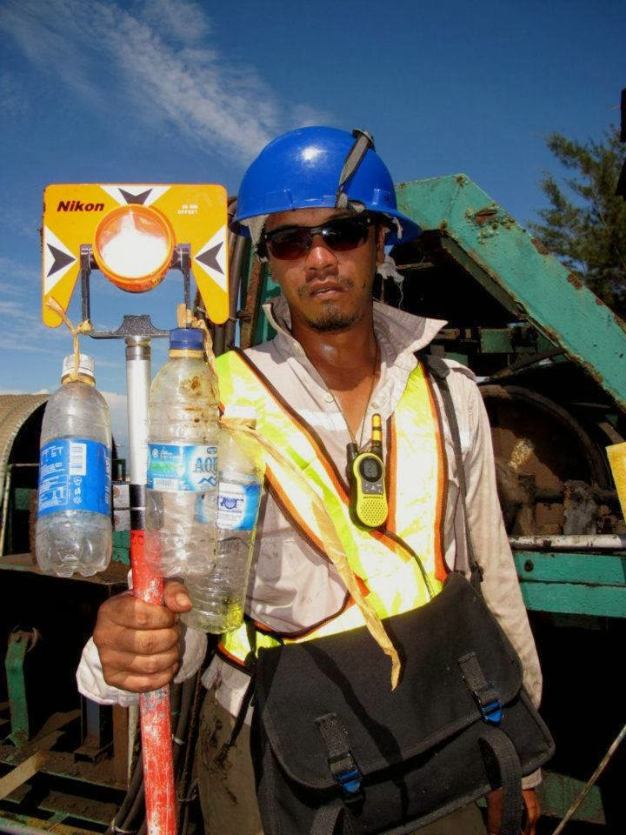
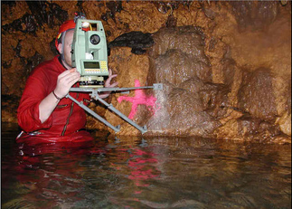
SUKA DUKA

Slide 67
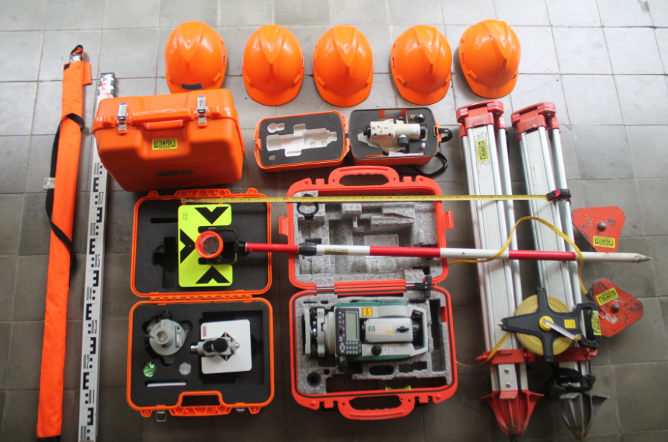

Slide 68
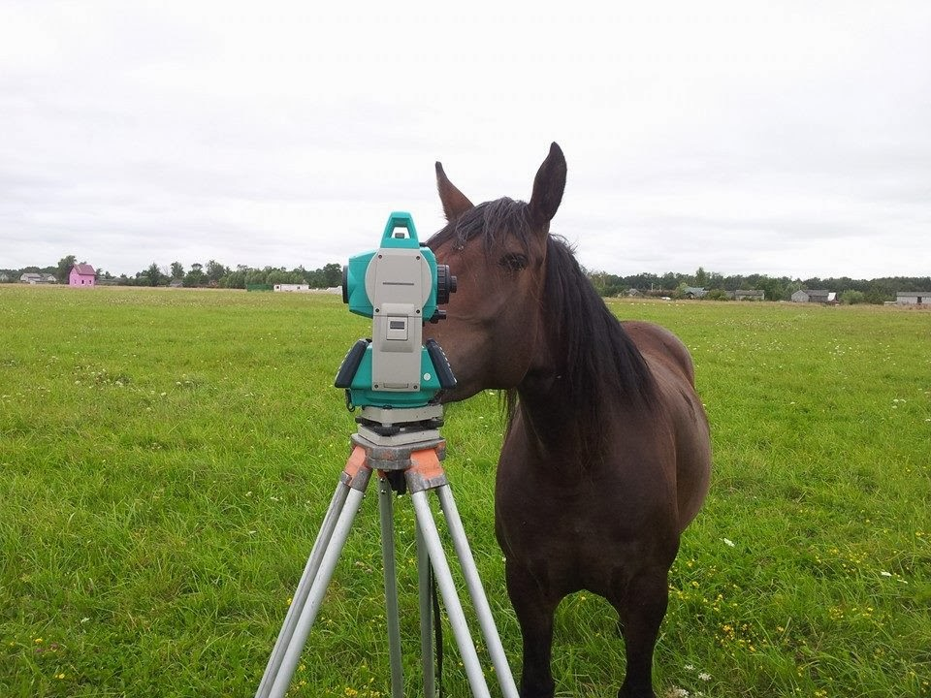

Slide 69
TERIMA KASIH

Slide 70
PERTEMUAN II

Slide 71
BESARAN DAN SATUAN
Satuan Jarak/Panjang dan tinggi (d,L,H)
Meliputi poisisi:
- Posisi horisontal : d,D = jarak (distance); L = panjang (acumulatif distance)
- Posisi vertikal : h,H,t,T = tinggi dan beda tinggi (height)
Dalam ilmu ukur tanah terdapat dua satuan panjang yang lazim digunakan:
- satuan metrik (Indonesia, meter standar)
- satuan britis

Slide 72
Satuan Luas (A,L,S)
Ukuran luas yang digunakan:
- meter persegi (m2)
- Hektar (ha) daaerah yang relatif besar
- Kilometer persegi (km2)
1 ha = 10.000 m2
1 ha = 100 are
1 are = 100 m2
3. Satuan isi/volume
satuan isi/volume galian (cut) dan volume timbunan (fill) digunakan satuan meter kubik (m3 )

Slide 73
Satuan Sudut
- Pengukuran sudut merupakan aspek penting baik untuk pengukuran dan pemetaan kerangka maupun titik-titik detil.
- Dasar untuk mengukur sudut adalah lingkaran (dibagi dalam empat bagian yang disebut kuadran)
Satuan sudut yang lazim dalam iut ada 3 macam :
1. Sexagesimal
1 lingkaran dibagi menjadi 360 derajat (360º), 1 derajat = 60 menit (60’), 1 menit = 60 second (60”)
2. Centicimal
1 lingkaran dibagi menjadi 400 grade (400^{g}), 1 grade = 10 desigrade, 1 desigrade = 10 centigrade (10^{c}), 1 centigrade = 10 miligrade (10^{cc}),
1 miligrade = 10 desimiligrade.
istilah grade = gon
3. Radial
Dalam radian 1 lingkaran dibagi menjadi 2π radian. Radian (ρ)

Slide 74
Satuan yang tdk lazim digunakan dalam iut, yaitu satuan militer.
Satu lingkaran dibagi menjadi 6400 miles.
Ketiga satuan dapat dikonversikan satu sama lain :
360º = 400^{g} = 2π radian =6400 miles

Slide 75
5. Satuan Waktu (desimal)
- Digunakan dalam pengukuran astronomi
- Nilai sudut maksimal 360;
360 º = 24 jam
1 jam = 15º
- Waktu wilayah merupakan waktu matahari menengah yang berpatokan pada suatu meridian standar dan berlaku seragam di wilayah tertentu, Indonesia dikenal menjadi:
1. Waktu Indonesia Barat (WIB): berpatokan pada meridian dengan bujur λw = +105º
2. Waktu Indonesia Tengah (WITA): berpatokan pada meridian dengan bujur λw = +120º
3. Waktu Indonesia Timur (WIT): berpatokan pada meridian dengan bujur λw = +135º

Slide 76
Data ukuran yang diperoleh dalam ilmu ukur tanah terdiri dari :
1. Sudut
Horizontal
Vertikal
2. Arah atau azimut
3. Jarak
4. Beda tinggi

Slide 77
SUDUT ARAH DAN KUADRAN
Sudut arah dalam ilmu ukur tanah (IUT) tidak sama dengan sudut arah dalam ilmu ukur sudut (goneometri)
Dalam IUT :
sudut dimulai dari arah utara (sumbu Y positif) ke arah timur searah putaran jarum jam
Dalam ilmu ukur sudut:
dimulai dari arah timur (sumbu X positif berputar berlawanan arah putaran jarum jam.
Demikian pula dengan posisi kuadrannya

Slide 78
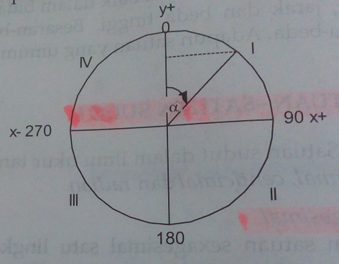
Dalam IUT : sudut dimulai dari arah utara (sumbu Y positif) ke arah timur searah putaran jarum jam
Ilmu Ukur Tanah
Ilmu Ukur Sudut
Dalam ilmu ukur sudut: dimulai dari arah timur (sumbu X positif berputar berlawanan arah putaran jarum jam

Slide 79
Dalam iut, sudut arah dinamakan sudut jurusan atau azimut. Berkaitan dengan peralatan ukur tanah yangg menggunakan kompas sebagai penunjuk arah, dikenal pula azimut kompas atau azimut boussole atau istilah bering.
Selain sudut arah yang berbeda, letak kuadran juga berbeda.
Iut → kuadran searah putaran jarum jam
Ius → kuadran berlawanan arah jarum jam
Namun rumus-rumus goneometri sepenuhnya dapat dipakai dalam iut.

Slide 80
Kuadran IUT
ILMU UKUR TANAH
KUADRAN | I | II | III | IV
SB X | + | + | - | -
SB Y | + | - | - | +
Sin α | + | + | - | -
Cos α | + | _ | - | +
Tg α | + | - | + | -

Slide 81
Kuadran IUS
ILMU UKUR SUDUT
KUADRAN | I | II | III | IV
SB X | + | - | - | +
SB Y | + | + | - | -
Sin α | + | + | - | -
Cos α | + | _ | - | +
Tg α | + | - | + | -

Slide 82
SATUAN JARAK
Satuan jarak yang umum digunakan adalah metrik atau meter, adapula feet atau kaki.
Untuk satuan luas yang digunakan:
- meter persegi (m2)
- Hektar (ha) daaerah yang relatif besar
- Kilometer persegi (km2)
1 ha = (100 x 100) m = 10.000 m2
1 ha = 100 are
1 are = 100 m2
Untuk satuan volume digunakan meter kubik

Slide 83
MATEMATIKA DALAM UKUR TANAH
Persamaan Matematika Yang Banyak Digunakan Dalam Iut Adalah Trigonometri
C
Dalam segitiga siku-siku ABC, sisi a, b, c terletak berhadapan dengan sudut α, β, dan γ
γ
b
a
α
β
c
A
B
Segitiga siku-siku di B

Slide 84
Rumus-rumus yang sering digunakan
Sin α = a/b
Cos α = c/b
Tg α = a/c
Secan α = b/c = 1/cos α
Cosec = b/1 = 1/sin α
Cotg = c/a = 1/tg α
a = c.sinα = c.cosβ = b.tgα = b.cotβ = c2 – b2
b = c.cosα = c.sinβ = b.cotα = a.tgβ = c2 – b2
c = a/sinα = a/cosβ = b.cosα = a2 + b2

Slide 85
5. MACAM AZIMUT KOMPAS
AZIMUT ADALAH SUDUT YANG DIMULAI DARI ARAH UTARA ATAU SELATAN JARUM MAGNET SAMPAI GARIS BIDIK YANG SAMA BESARNYA DENGAN SUDUT BACAAN.

Slide 86
U
B
T
S
180º –Xº selatan-timur = azimut utara-timur
Xº selatan-barat – 180º= azimut utara-timur
360º – Xº utara-barat = azimut utara-timur

Slide 87
6. PRINSIP DASAR PENENTUAN POSISI
CARA GRAFIS
DENGAN MENGUKUR JARAK-JARAKNYA
DENGAN MENGUKUR SUDUT-JARAKNYA
TRIANGGULASI
KOORDINAT KUTUB
CARA NUMERIS
DENGAN SUDUT JURUSAN ATAU AZIMUT DAN JARAK
DENGAN PEMOTONGAN KE MUKA (INTERSECTION)
DENGAN PEMOTONGAN KE BELAKANG (RESECTION)

Slide 88
Pengkuran jarak dengan Trilaterasi
C
A
B
Sisi AB, AC, dan BC
Apabila AB digambarkan dalam bidang gambar dengan skala tertentu maka titik C dapat ditentukan posisinya dari perpotongan busur lingkaran yang dibuat dari titik A dengan jari-jari AC dan titik B dengan jari-jari BS

Slide 89
Pengkuran Sudut dan jarak dengan Triangulasi
C
α
β
A
B
Apabila garis AB dan sudut_sudut BAC dan ABC diukur dengan peralatan pengukur sudut mendatar , apabila gais AB digambarkan maka posisi C dapat di tentukan dengan mengeplot sudut BAC dan ABC dengan busur derajat atau sisi AC dan BC di hitung .

Slide 90
CARA NUMERIS
Y
B
YB
α AB
d AB
YA
A
XA
XB
X
GAMBAR. PENENTUAN POSISI DENGAN JARAK DAN SUDUT JURUSAN

Slide 91
APABILA JARAK ANTARA TITIK A DAN B DIUKUR (d AB) DAN DEMIKIAN PULA SUDUT JURUSAN ATAU AZIMUT AB DIUKUR (α AB) DAN KOORDINAT A (XA, YA), MAKA POSISI TITIK B DAPAT DITENTUKAN DGN RUMUS :

Slide 92
DEMIKIAN PULA SEBALIKNYA, APABILA DUA BUAH TITIK A DAN B MASING-MASING DIKETAHUI KOORDINTANYA (XA, YA) DAN (XB, YB) MAKA DARI PADANYA DAPAT DITENTUKAN SUDUT JURUSAN DAN JARAKNYA.

